Slide 1
Тема. Практична риторика. Письмове обґрунтування свого вибору на визначену тему ( «Мій вибір – здоровий спосіб життя» )
Мета: удосконалювати вміння учнів сприймати почуте і прочитане висловлювання і відтворювати його зміст; формувати компетентного мовця, який усвідомлено прагне бути грамотним; розвивати вміння висловлювати власні думки, обґрунтовувати свою точку зору, дотримуватися лексичних, орфографічних норм у писемному мовленні та орфоепічних в усному; сприяти формуванню морально-етичних цінностей.

Slide 2
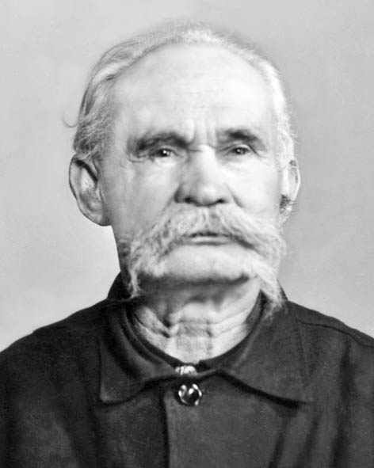
Наш дух повинен щогодинно поривати нас
до світлого пізнання світу й самих себе.
Краще зрозуміти до кінця Лукаша з
«Лісової пісні» Лесі Українки, ніж намагатися
довідатися, що варила сусідка…
С. Д. Кожум’якін

Slide 3
Відредагувати речення:
У захваті він міг наробити лиха.
У запалі він міг накоїти лиха.
2. Він говорить тільки те, що йому корисно сказати.
Він говорить тільки про те, що йому вигідно сказати.
3. Бувші однокласники зустрілися через десять років.
Колишні однокласники зустрілися через десять років.
4. Буду відноситися до цих пропозицій з небезпекою.
Буду ставитися до цих пропозицій обачно. ( Буду обачним щодо
цих пропозицій.)

Slide 4
5. Треба змінити своє відношення до правил культури поведінки.
Треба змінити своє ставлення до правил культури поведінки.
6. У студентському середовищі широко поширені деякі негативні
тенденції.
У студентському середовищі помітні деякі негативні тенденції.
7. Цей хлопець вроджений лідер.
Цей хлопець природжений лідер.
8. У керівника немає до вас негативних претензій.
У керівника немає до вас претензій.

Slide 5
9. Студенти мають змогу реалізувати свій відпочинок під час
канікул у таборі відпочинку.
Студенти мають змогу провести канікули у таборі відпочинку.
10. Колеги по роботі допомогли мені у вирішенні цієї проблеми.
Колеги допомогли мені у вирішенні цієї проблеми.

Slide 6
Звички, що впливають на фізичне здоров’я людини
Позитивні:
дотримання режиму дня;
фізкультура і спорт;
здорове харчування;
праця
Негативні:
алкоголь;
тютюнопаління;
наркотики;
пристрасть до азартних ігор;
ледарство;
залежність від мобільних пристроїв

Slide 7
Звички (риси), що впливають на духовне здоров’я людини
Негативні:
лукавство, нещирість;
хвастливість;
пихатість;
лють;
егоїзм;
заздрість;
жадібність
Позитивні:
доброта;
милосердя;
поступливість;
чуйність;
жертовність;
відповідальність

Slide 8
У собі самому шукай справжніх благ ( Г. Сковорода ).
Егоїзм заважає людині піклуватися про себе розумно
( В. Голобородько ).
Віра в себе – таїна життєвих успіхів ( Л. Силенко ).
Любов – це насамперед відповідальність, а потім уже насолода,
радість ( В.Сухомлинський ).
Душа дитини «Tabula rasa» (чиста дошка), що на ній напишете,
те й читатимете ( Джон Локк ).

